Slide 1

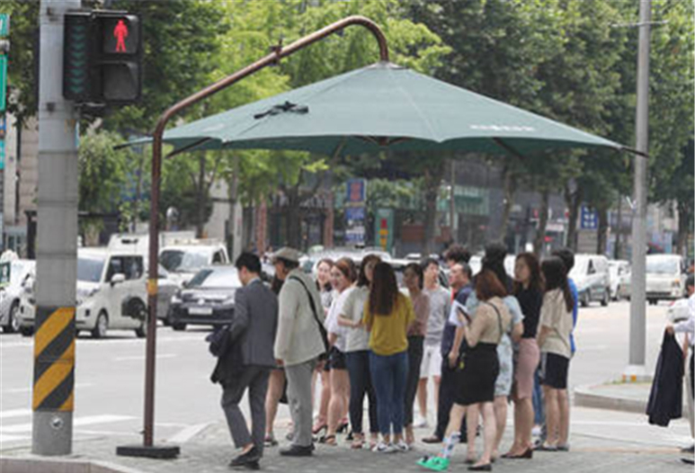
01
02
인권감수성
03
인권감수성이란?
어떤 상황이나 문제를
인권의 관점에서 생각하고
해결하려는 능력
이미지 출처: http://v.media.daum.net/v/20170628021526629?f=m

Slide 2

01
02
인권감수성
03
인권감수성 훈련
역지사지가 시작이다.
인권이 무엇인지 알아야 한다.
바라보는 방향을 바꾸어야 한다.
끊임없이 자신을 성찰해야 한다.
출처: 인권의 첫 걸음,국가인권위원회.2014

Slide 3
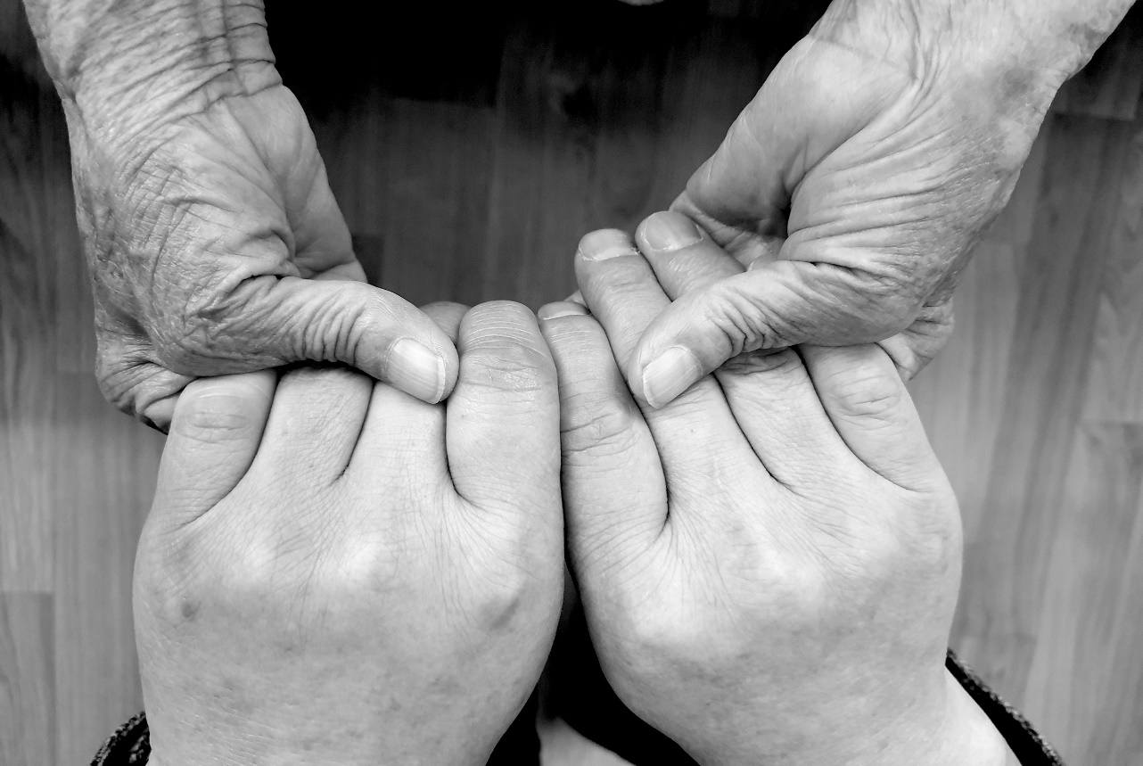
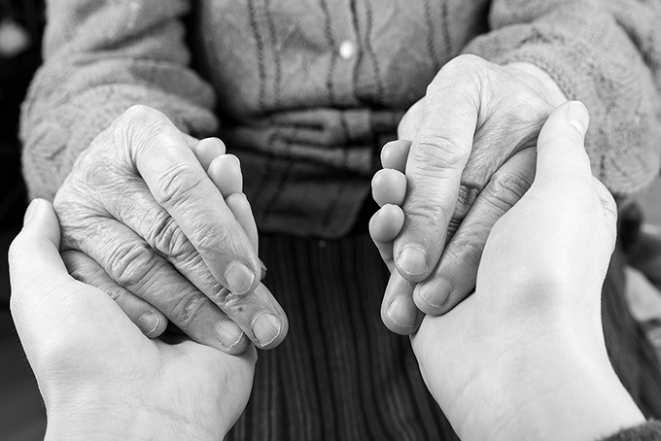
01
02
인권감수성
03
가해자? 피해자?
인권을
가해자, 피해자로
바라보는 1차원적인 구조에서 벗어나
역사적, 사회구조가 빚어내는 인권 조건에
대해 생각해봅시다.

Slide 4
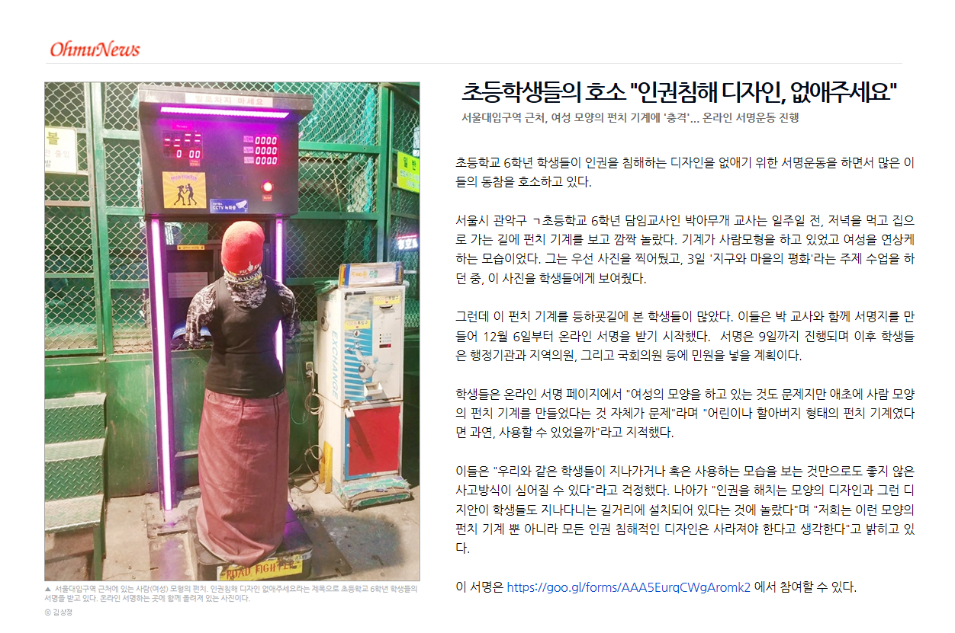
01
02
인권감수성
03
기사출처: http://www.ohmynews.com/NWS_Web/View/at_pg.aspx?CNTN_CD=A0002494024

Slide 5

01
02
인권감수성
03
차별 사유 19가지(국가인권위원회법 제2조4항)
성
종교
장애
연령
사회적 신분
The Types of
Discrimination
차 별
출신지역
국가
민족
외모 등 신체조건
결혼유무
임신, 출산
학력
가족상황
인종
피부색
정치, 사상
실효된 전과
성적지향
병력(질병)

Slide 6
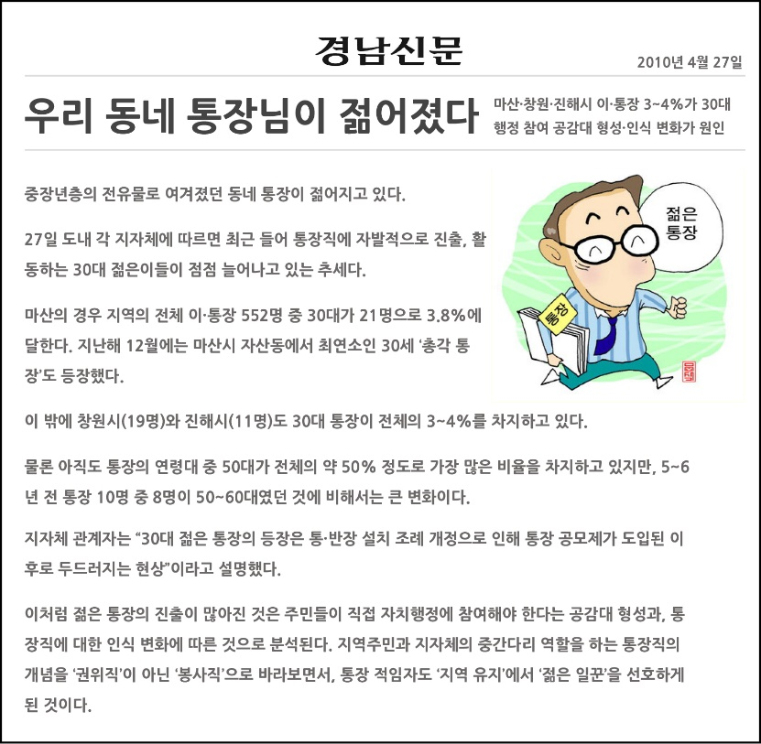
01
02
인권감수성
03
통장
나이 제한은
차별?
야간업무 수행해야 …
긴급상황 대처해야…
그래서 젊어야…?
기사출처: http://www.knnews.co.kr/news/articleView.php?idxno=893282

Slide 7

01
02
인권감수성
03
간병인 모집 시
임의적인
나이 제한은 차별
진정인(당시 69세)은 1급 요양사 자격증이 있어 ㄱ간병고용협회에 가입하려고 하였으나, 나이가 많다는 이유로 거절당했다.
간병인의 경우 ‘준고령자·고령자 우선고용직종’
준고령자: 50세 이상 55세 미만, 고령자: 55세 이상인 사람

Slide 8

01
02
03
인권과 사회복지
사회복지와 인권의 관계
인 권
복지의 목적가치
이상
사회복지
인권실현의 도구
현실
Notes:
“인권과 노인복지종사자인 나와 사회복지 실천”이 어떻게 상호관여 될 수 있는가에 대해 생각해보기 위해 다음 내용을 살펴보는 것이 필요합니다.
▶ 강사가 본 내용에서 다루어야 할 주요 내용
강사는 아래 내용을 교육생들에게 전달하되, 자신의 언어로 전달할 수 있도록 교육내용을 잘 숙지하도록 하는 것이 필요하다. 특히 본 내용에서의 핵심사항인 밑줄 친 부분은 반드시 전달되어야 할 내용이므로 꼭 기억해두도록 한다.
세계인권선언문은 모든 개인이 세계 어디에 살고 있는지를 불문하고, 마땅히 향유해야 하는 여러 가지 권리와 자유에 대한 사항을 포함하고 있는데, 이러한 일들은 사회복지사들이 그 직무를 수행하면서 자연스럽게 수행해 나갈 수 있는 일들이다. 즉, 사회복지정책은 본질상 인권의 이상을 여러 형태로 실현, 보장해 주는 실천분야이다. 인권은 사회복지의 방향을 제시하면 복지는 현실에서 인권을 실천하는 제도라고 할 수 있다.

Slide 9

01
02
03
인권과 사회복지
지향적 명제
계몽주의 시기에 인권을 선언하면서 썼던 표현
현실과 조금 동떨어진 이야기를 할 수밖에 없는 이유는
인권은 지향적인 의미를 가지고 있기 때문이다.
모든 사람이 똑같이 귀하다

Slide 10




01
02
03
인권과 사회복지
인권에 기반한 사회복지 실천
사회구성원의
삶의 질 향상
인간다운 삶 영위
인간존엄성 존중
노동
질병
소외
차별
학대와 폭력
고독
교육
자유
빈곤
Notes:
인권에 기반을 둔 사회복지실천
인권이 추상적이고 형식적 수준의 담론에 그친다면, 인권은 공허한 메아리에 불과할 것이다. 그러므로 인권을 현실에서 보장하고 실현할 수 있는 실질적인 메커니즘(mechanism)이 만들어져야 한다(이봉철, 2001; 조효제, 2007). 인권에 내포된 자유, 평등, 민주, 정의 등의 가치를 구현하기 위한 각종 사회제도가 있지만, 인권이 삶을 영위하는데 필요한 자유와 욕구의 충족을 목적으로 한다는 점(Gewirth, 1982)에서 사회복지제도와 더욱 깊은 연관성을 지니고 있다. 그리고 현대사회의 사회복지제도는 인권이 추구하는 가치들로부터 실천적 의미와 정당성을 확보할 수 있게 되며, 미래의 인권담론이 인간의 자유와 존엄 그리고 가치라는 원래의 인권 이념을 계승하되 모든 인간의 기본적 욕구를 보장해주고 역량을 강화하여 행복을 증진시키는 복지형 체계를 비전으로 삼아야 한다는 점(조효제, 2007)에서 인권과 사회복지실천은 깊은 연관성을 지니고 있다.
사회복지실천은 인간 존엄성 존중이라는 가치를 기반으로 하여, 빈곤, 차별, 고독과 소외, 질병, 노동, 교육, 자유, 학대와 폭력 등의 다양한 사회문제에 개입하여 사회구성원의 삶의 질 향상과 인간다운 삶을 영위할 수 있도록 돕는데 목적을 두고 있다. 그러므로 인권과 사회복지실천이 기반을 두고 있는 가치와 추구하는 목표는 그 맥락을 같이 하고 있다. 실제로 국제사회사업가협회(IFSW)(2002)는 인권이 사회복지의 심장부라고 보고, 이를 실현하기 위한 사회복지 전공자를 위한 인권훈련매뉴얼(Human Rights Training Manual)을 제작하였다. 이 매뉴얼에서는 사회복지실천은 그 시작에서부터 인간의 욕구충족과 잠재력 및 자원의 개발에 초점을 두어야 하며, 모든 시민의 삶의 질 향상을 위하여 집단과 지역사회의 서비스에 적극적으로 개입하여야 하며, 정치, 사회, 경제, 문화 및 정신적 문제를 문화적 민감성을 갖고 해결해 나갈 것을 권고하고 있다.
따라서 사회복지실천의 가치, 윤리, 이론 및 서비스 과정 전체에 걸쳐서 인권을 고려하지 않으면 안 되며, 인간의 욕구에 반응하는 인권은 반드시 옹호되고 촉진되어야 한다고 보고 있다. 이와 같이 인권에 민감한 사회복지실천이 이루어질 때 사회복지실천은 정당성을 확보할 수 있으며, 사회복지실천의 기본 원칙이자 원조관계의 핵심 원칙이라 할 수 있는 사회복지수급권자의 자기결정, 수용, 비심판적 태도, 비밀보장 등에는 인권의 원칙들이 내재되어 있으므로, 인권과 사회복지실천이 서로 별개의 것이라고 보아서는 안 된다(이혜원 역, 2005; Reighert, 2003).

Slide 11
01
02
03
인권과 사회복지
사회복지 전문직은 인권 전문직!
인권
감수성
인간의
기본적인
사회적 욕구
충족
인권관점으로
수급권자의
욕구와
문제 파악
지원 사정
계획 수립
서비스제공
사회복지전문가
(인권 전문직)
사회복지
실천
인권증진
보호
출처: 국가인권위원회. 2008
사회복지전문가는
인권을 증진 및 보호하며 인간의 기본적인 사회적 욕구를 충족시키기 위해
확실하고 충분하게 관여해야 합니다.
사회복지 실천과 인권은
상호보완적인 관계
Notes:
사회복지 전문직은 인권 전문직이며,
사회복지 전문가는 인권을 증진시키고 보호하며
인간의 기본적인 사회적 욕구를 충족시키기 위해 확실하고 충분하게 관여해야 한다.
이를 위해서 사회복지 전문직은 인권에 대해 더 많이 알고 깊이 이해해야 한다.
또한 인권감수성을 갖추고 인권 관점에 근거해 서비스 수급권자의 욕구와 문제 파악, 자원 사정, 계획 수립, 서비스 제공 과정이 이루어지면 사회복지 실천의 질적인 수준이 높아질 수 있다.
이렇듯 인권에 민감한 사회복지 실천으로 더 전문적인 수준의 사회복지 실천이 이루어질 수 있으므로 사회복지 실천과 인권은 상호보완적인 관계이다.

Slide 12

01
02
03
인권과 사회복지
노인복지시설 종사자는
인권옹호자
노인복지시설은 어르신들의 인권을 구현하는 사회복지 현장
▶ 노인복지시설 종사자 인권에 기반을 둔 사회복지 실천
종사자들은 누구보다 가까이에서 어르신들의 인권을 옹호
▶ 인권의식과 인권감수성으로 어르신들의 인권을 보호 증진

